Slide 1


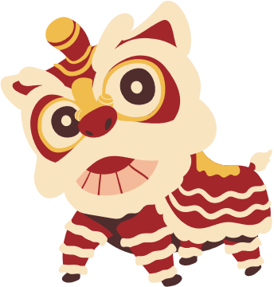
Bé làm lì xì

Slide 2



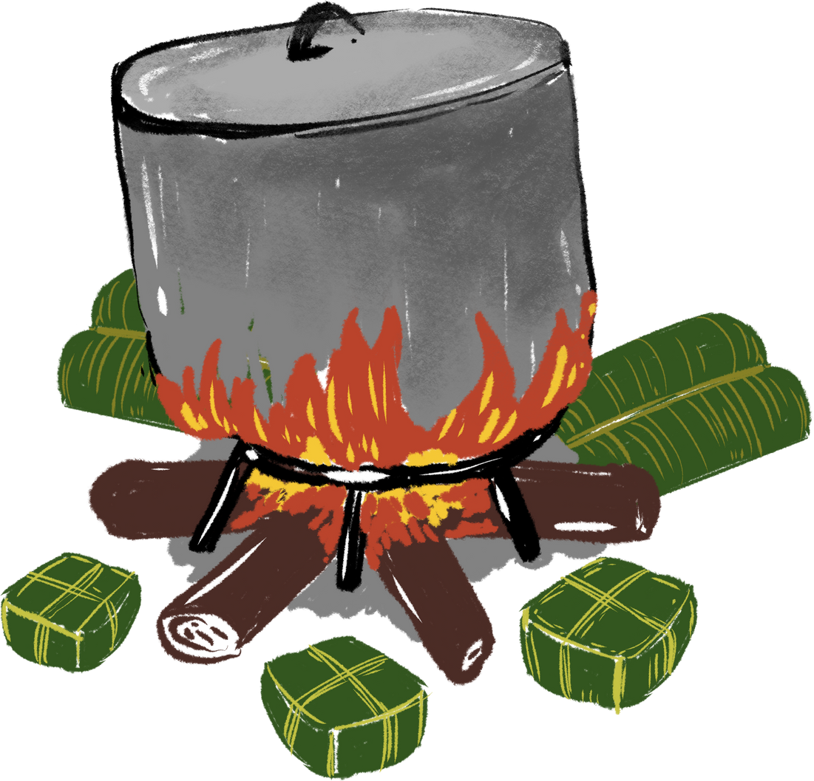
Bài hát:
Ngày Tết quê em

Slide 3
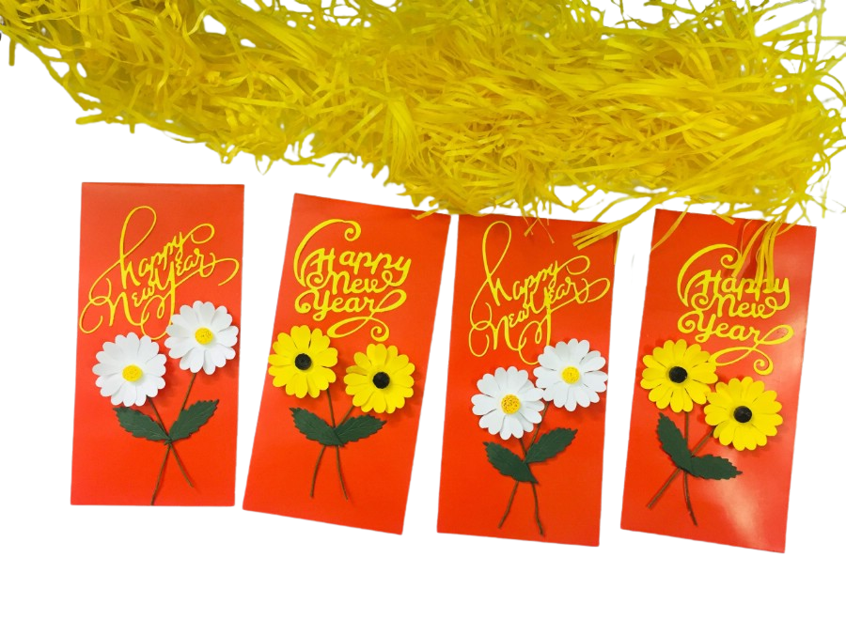
Quan sát mẫu:

Slide 4
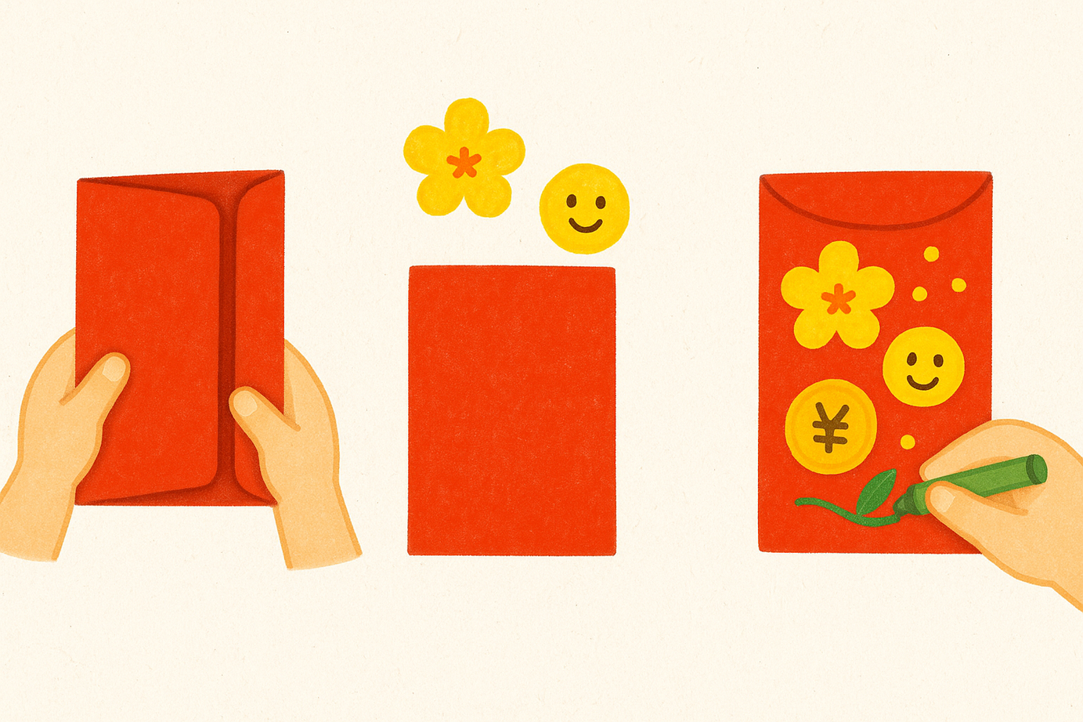
Các bước thực hiện:
Bước 1: Gấp đôi tờ giấy đỏ tạo hình bao lì xì.
Bước 2: Dán hình hoa mai, mặt cười, đồng xu… lên.
Bước 3: Có thể dùng bút màu tô điểm thêm.

Slide 5
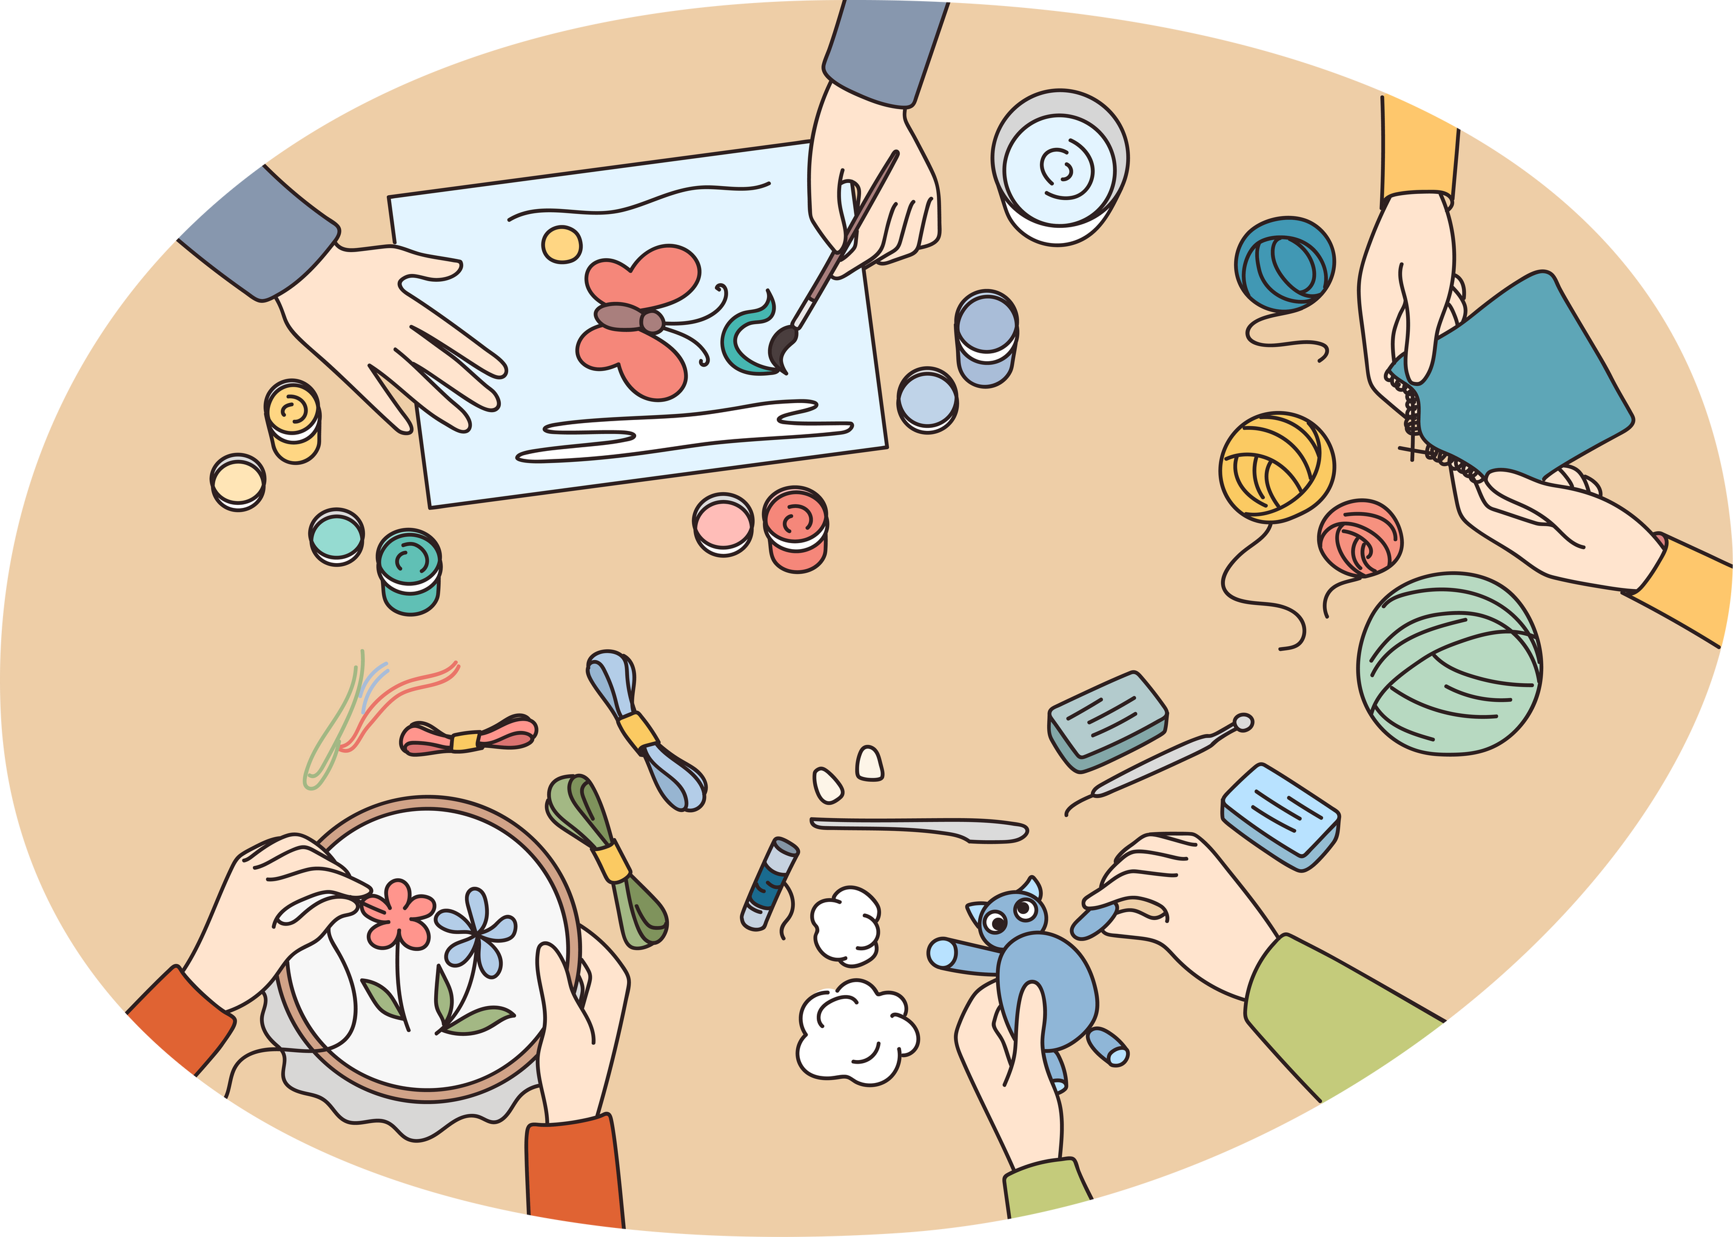
Trẻ thực hiện:

Slide 6

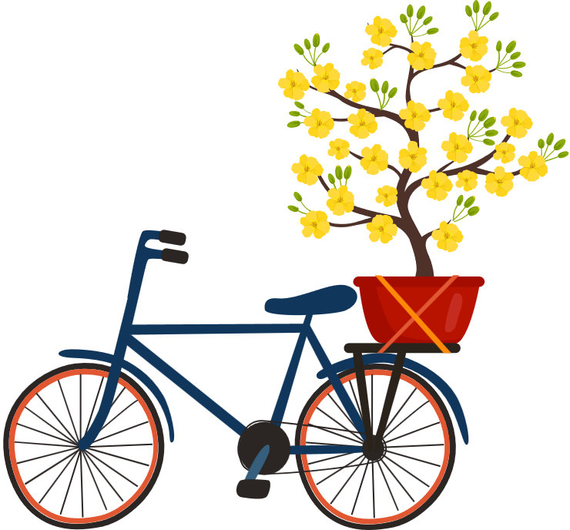

HẸN GẶP LẠI CÁC BÉ Ở CÁC HOẠT ĐỘNG TIẾP THEO!

